Slide 1
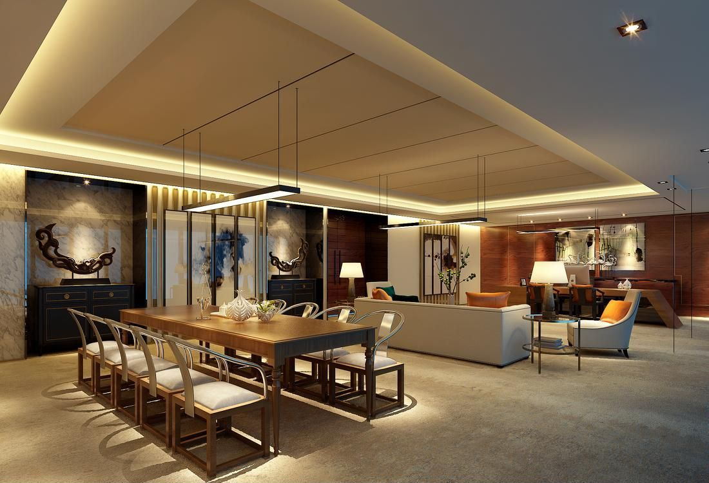
01 铺装 块材楼 地面
《建筑装饰工程施工》
任务0102铺装大理石地面

Slide 2
教学目标
Unit teaching goal
能 力 目 标
知识目 标
素质目 标
1.能够做施工前的准备工作
2.能够熟练使用本单元所用装修工具；
4.能够依据《GB50327-2001住宅装饰装修工程施工规范》，完成楼地面施工的各道工序；
1.掌握大理石楼地面施工的准备工作内容；
2.掌握大理石楼地面的施工程序；
3.掌握楼地面施工质量控制要点
1.严格按规程使用装修工机具；
—培养安全意识；
2.严格执行楼地面施工工艺，确保楼地面施工质量；
—培养责任意识、质量意识；
3.施工现场材料堆放整齐、工具摆放有序；
—注重维护公司企业形象；
2

Slide 3
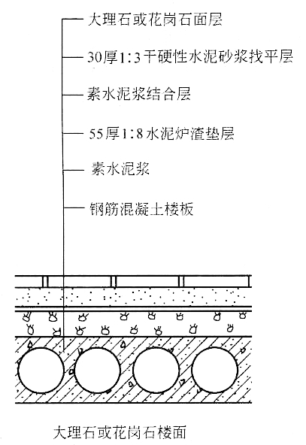
①大理石和花岗石。规格、品种、质量均应符合设计要求，外观颜色一致、表面平整，形状尺寸、图案花纹正确，厚度一致，边角齐整，无翘曲、裂纹等缺陷，并有产品出厂质量合格证和近期检测报告。
②水泥。宜用硅酸盐水泥，其强度等级应在325号以上；不同品种、不同强度等级的水泥严禁混用。
③砂。砂应选用中砂或粗砂，含泥量不得大于3％，且要过筛。
④颜料。颜料根据设计要求，采用耐酸、耐碱的矿物颜料。
一、施工准备
1、材料准备
3

Slide 4
一、施工准备
2、主要工具
①电动机具：手提式石材切割机(云石机)、手提式砂轮机、手电钻。
②手工机具：铁板、铁锹、铁桶、橡胶锤、木拍板、木锤、钢直尺、泥桶、铁抹子、木抹子、橡胶水管、棉纱、擦布、尼龙线、水平尺、方尺、靠尺、灰线袋、小灰铲、木刮尺、喷水壶、浆壶、筛子、钢丝刷。
3

Slide 5
二、工艺流程
基层清理 → 弹线 → 试拼、试铺 → 板块浸水 → 扫浆 → 铺水泥砂浆
结合层 → 铺板 → 灌缝、擦缝 → 上蜡养护
3

Slide 6
三、施工要点
1、试拼
在正式铺设前，对每一房间的石材，应按图案、颜色、纹理试拼，将非整块板对称排放在房间靠墙部位，试拼后按两个方向编号排列，然后按编号码放整齐。
3

Slide 7
2、弹控制线 以地面±0.000为依据，在四周墙上弹出0.5m或1.0m水平标高线作为水平基准线。根据水平基准线量出地面标高并弹于墙上(水平辅助基准线)，作为地面面层的上平标高控制线，同上，注意房间面层标高要与楼道面层标高一致。
在房间的主要部位弹互相垂直的控制十字线，用以检查和控制大理石或花岗石板块的位置，十字线可以弹在基层上，并引至墙面底部。
3

Slide 8
3、试排
按照控制线在房间内两个互相垂直的方向，铺设两条比石板板块宽且厚度不小于30mm的干砂带。根据试拼石板编号及设计要求的颜色、花纹、图案，结合房间实际尺寸，把大理石或花岗石板块排好，以便检查板块之间的缝隙，核对板块与墙面、柱、洞口等部位的相对位置。
3

Slide 9
4、基层处理
把沾在基层上的浮浆、落地灰等用錾子或钢丝刷清理掉，再用扫帚将浮土清扫干净。对于光滑的旧地面面层，在彻底清洁后，应予凿毛或按设计要求涂刷界面处理剂。
3

Slide 10
5、铺抹结合层砂浆
先在基层上洒水湿润，均匀涂刷一道水灰比为0.4～0.5的素水泥浆，随刷随铺水泥：粗砂二1：3(体积比)的干硬性水泥砂浆(干硬程度以“手握成团落地开花”为宜)，砂浆应从里面向房间门口铺抹，然后用大杠刮平、拍实，用木抹子找平，砂浆厚度应比大理石底面标高高出3～4mm。
4

Slide 11
6、铺大理石或花岗石
铺前先将大理石或花岗石板块用水湿润，阴干后擦去背面浮灰备用。
铺设干硬性水泥砂浆找平层后，将板块安放在铺设的位置上拉线试铺，如有高低，将板块掀起，高处将砂子铲平，低处添补砂子，找平拍实，反复试铺，直到板块表面平整、接缝平直，再将板块掀起，满浇一层水灰比为0.4～0.5的素水泥浆，然后正式铺贴。
5

Slide 12
7、养护
大理石或花岗岩面层铺贴后应洒水养护，且养护时间不得小于7天。
8、灌缝
当面层强度达到可上人的程度时(一般在铺完1～2天)进行灌浆擦缝，根据大理石或花岗石颜色，选择相同颜色矿物颜料和水泥拌合均匀，用浆壶将1：1稀水泥浆缓缓灌人板块间缝隙(分几次进行)，并用长把刮板把流出的水泥浆向缝内刮抹，灌浆时溢出的浆液应立即擦去。灌浆1～2小时后用棉丝团蘸原稀水泥浆擦缝，与板面擦平，同时将板面上水泥浆擦净。
工艺流程
6

Slide 13
工艺流程
9、打蜡
板块铺砌后，待结合层砂浆强度达到60％～70％方可打蜡抛光。其具体操作方法与现浇水磨石地面面层基本相同，要求达到光滑洁亮。
6

Slide 14
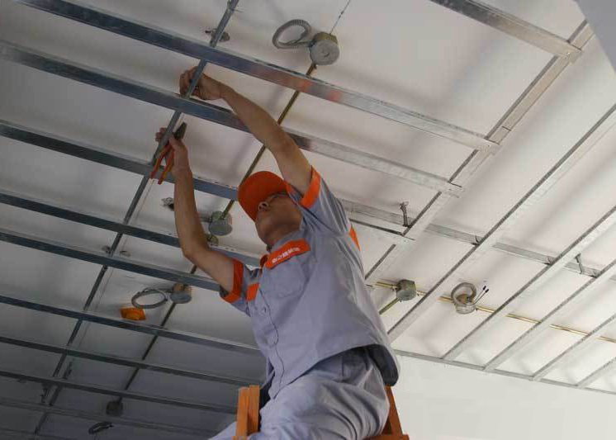
Thanks

